Slide 1
事例集
Shopping District Supporters
大阪府商店街サポーター
創出・活動支援事業の
取組み事例
令和元年11月 大阪府商工労働部中小企業支援室商業・サービス産業課
（令和３年３月更新）

Slide 2
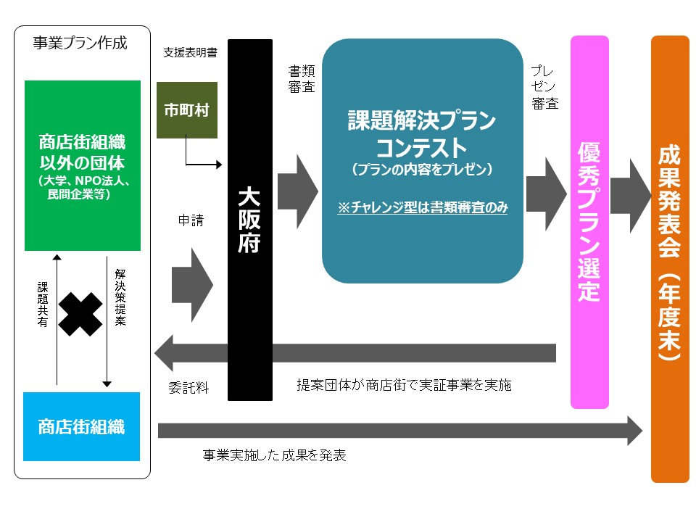
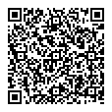
は じ め に
商店街は、地域住民の買い物の場を提供するだけでなく、地域コミュニティの担い手としての役割など、重要な機能を有しています。一方、近年は店主の高齢化による後継者問題や集客力の低下など、様々な課題も見られるところです。
大阪府では、商店街の課題解決につながり、他の商店街の活性化の参考となるような先導的な事業のプランを商店街組織以外の企業、団体（＝商店街サポーター）から公募し、優秀プランに選ばれた課題解決プランを実際に商店街で実施することで、商店街を活性化するとともに、その成果を広く他の商店街に普及させることを目的に、商店街サポーター創出・活動支援事業を実施してきました。
大阪府商店街サポーター創出・活動支援事業 とは
【目的】
大阪府が提示した商店街の課題の解決につながるプランを募り、先導的
モデルとなり得る取組みを創出するとともに、その成果を普及させます。
【事業概要】
商店街組織以外の企業、団体から商店街の課題の解決につながり、他の
商店街の取組みのモデルとなる「課題解決プラン」を募集。
優れたプランを選定の上、その有効性等を実際に商店街で実証するため
の事業を、大阪府から優秀プランの提案者へ委託し実施します。
【ホームページ】
http://www.pref.osaka.lg.jp/shogyoshien/shogyoshinko/syoutengaisupport.html
本事例集の構成
本事例集は、「プラン編」 「サポーター編」の二部構成となっています。
「プラン編」では、平成30年度および令和元年度に大阪府商店街サポーター創出・活動支援事業を活用して行った取組みの内容や成果などをテーマごとに掲載しています。
「サポーター編」では、主要なサポーターの取組み内容やメッセージ等を掲載しています。
本事例集が、商店街活性化に取り組む市町村職員や商店街関係者の活動の参考となれば幸いです。

Slide 3
テーマ ： 地域コミュニティの担い手としての機能強化による活性化
事例① | 商店街の縁側プロジェクト“日本一認知症にやさしい商店街をめざして”
事例② | 商店街大学の開催による地域コミュニティの強化と情報発信
事例⑨ | 障がいのある人たちが、地域の子ども・高齢者の孤食を守る「平野宮町みんな食堂」
テーマ ： 外国人等観光客の誘引 による活性化
事例③ | 魅力的な昭和の雰囲気が残る京橋地域に外国人観光客を誘致
事例④ | インバウンド顧客に対する商店街の魅力掘り起し
事例⑩ | ディープな大阪ナイトカルチャーへようこそ
テーマ ： 恒常的な賑わいの創出による活性化
事例⑤ | 存在感ある専門店街をめざすオリジナルブランドの立ち上げ
事例⑥ | ～レンタルショップ事業から、抜本的な空き店舗対策への移行～ スタート！「オープン オール シャッター プロジェクト」
事例⑦ | 商店街を中心とした緩やかなネットワーク構築とあべのベルタパスポート
事例⑧ | 魅力的な昭和の商店街ムービーを活用した、商店街の見方変革プロジェクト ～「買い物する場所」から「活動する場所」へ～
事例⑪ | 商店街版地域商社“西成商事”発足「西成区の商店やものづくりは魅力でいっぱいだ！」
事例⑫ | 商店街が健康寿命を延ばすお手伝い！ヘルスケアサービスによる医商連携まちづくり
事例⑬ | 商店街外部のまちづくり組織と連携した空店舗に新たな店舗をマッチングするしくみづくり
事例⑭ | マーケットイベントをきっかけに「やってみたい」をサポートするぶそん市プロジェクト
事例⑮ | 柏原駅前大正通商店会サポーターの力を活かした恒常的な賑わい創出事業
プラン編
（事例①～⑧は平成30年度、⑨～⑮は令和元年度に行った取組みです）

Slide 4
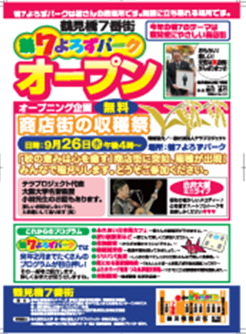
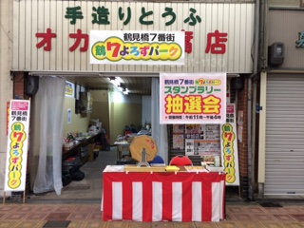
テーマ 事例① | 地域コミュニティの担い手としての機能強化による活性化 商店街の縁側プロジェクト“日本一認知症にやさしい商店街をめざして”
事業実施商店街：鶴７商店会
所在地：大阪市西成区
アクセス：Osaka Metro花園町駅から約1,000ｍ
店舗数：27店 来街者属性：高齢者・主婦中心
“認知症”をテーマに地域と連携し、商店街の意識改革と様々なプログラムに取り組む
取組みのきっかけ
近年商店街において、従来の物販事業者だけではなく、介護事業などサービス事業者が自然発生的に増えてきており、当該商店街でも複数のサービス事業者が開業。
地域ニーズとのミスマッチによる“来街者の減少”に終止符を打ち、地域から求められる“商店街像”を打ち立てようと考えた。
取組み内容
高齢化率が大阪市内でも突出する西成区において、高齢者や主婦層に関心の高い「認知症」という地域の課題を通じ、来街者のニーズに応え、来街者数の増加をめざした。
① 商店街の意識改革
商店街従業員が認知症に対する知識を深めるため、専門家によるワークショップ、認知症バーチャルリアリティ体験会、
認知症サポータ講座等へ参加した。
② 地域間の連携（フォーラム組成）
商店街単独ではなく、地域の各団体やグループ、行政等と連携し「応援団」を結成。共に地域の課題に取り組むための
会議を開催した。
③ 商店街の縁側プロジェクト（「鶴７よろずパーク」プロジェクト）の実施（Ｈ30.10～Ｈ31.２）
商店街の空き店舗を活用した認知症患者、家族、地域の住民が交流する拠点事業を実施した。認知症等
に関する情報提供・情報発信、子ども食堂の高齢者版「ジジババ食堂」や認知症予防体操などの多数のプ
ログラムを実施、誰でも気軽に立ち寄れる居場所としての「日本茶カフェ」を平日毎日オープンした。
結果・成果
① 地域が育てる「認知症にやさしい鶴７商店会応援団」が組成
地域の買い物やサービス拠点としての商店街がめざす体制ができあがった。
② 地域での事業の継承
空き店舗を利用した「鶴７よろずパーク」事業には地域の多くの方の参加があり、地域ニーズを顕在化することができた。
なお、本取組みは終了したが、商店街が中心になって引き続き核となる「情報提供・発信」を行う方向。
その他の取組みは「応援団」参加団体が商店街近隣施設で継続実施。また、新たに地域の団体から協力を得るなど広がりも出てきている。
鶴７よろずパーク
様々なプログラムの実施を
チラシにて周知
商店街からひとこと
認知症の方が「認知症」のことを知って欲しい人は、他の一般住民や公共機関よりも、実は”身近な商店の店員”ということを学んだ。これからもお客さんの中心でもある高齢者の方が喜んで足を運んでくれる地域の役に立つ商店街となれるよう頑張っていきたい。
サポーターからひとこと
商店街の意識改革、地域の方や連携する関係団体との信頼関係の構築はできた。しかしながら、来街者の増や、全店舗の売り上げ増につなげるまでにはさらに継続した地道な取組みが必要。引き続き商店街を始めとする関係者と共に取り組んでいく。
高齢化はどの地域でも抱える大きな課題。他の商店街で取り組む場合にも、商店街と地域が抱える課題の明確化と共有、地域の団体・行政との連携、そしてとりわけ「認知症」に対しては有識者の専門的な知見を活用した正しい知識と理解が必要と考える。
この取組みのサポーター
ことなび(株) 代表者：足立 尚樹 住所：大阪府大阪市中央区西心斎橋 2－8－29－403 TEL：06-7161-2362 E-mail： nokiadchi@gmail.com

Slide 5
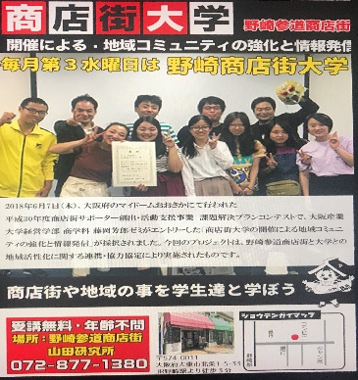
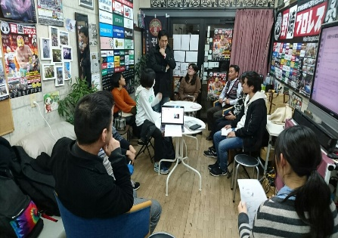
テーマ 事例② | 地域コミュニティの担い手としての機能強化による活性化 商店街大学の開催による地域コミュニティの強化と情報発信
事業実施商店街：野崎参道商店街
所在地：大東市北条
アクセス：JR学研都市線野崎駅すぐ
店舗数：88店 来街者属性：高齢者中心
学生を中心に定期的な地域交流の場を設け、生まれた企画で商店街の魅力を向上
取組みのきっかけ
当該商店街は、商店主の高齢化が進み、若手後継者も不足。情報発信力も弱かったため、商店街や個店の魅力を顧客に十分に伝えること
ができず、空き店舗も増加していた。
取組み内容
本事業では、商店街が地域コミュニティの担い手として機能していくことで、商店街の活性化につながっていく仕組みづくりに取り組んだ。
① 商店街大学の開催（Ｈ30.７～毎月第３水曜日夜）
「商店街大学」は地域の住民、事業者、組織、近隣の大学生等が参加。野崎地域の歴史や文化・活動に必要なスキルを身につけるた
め、これらに精通するゲスト講師を迎え学んだ。また、学生たちによる商店街で行いたい企画のプレゼン大会も行った。
② 学生企画イベントの実施
「商店街大学」プレゼンで実施が決まった企画を実際に実現させるため、毎週学生と商店街が「実行会議」を開催し内容を煮詰めた。
夏季、秋季、歳末に、商店街内で学生が中心となり、商店街紹介映像の制作、ＳＮＳ等も利用した情報発信、夏祭り、フリーマーケ
ット、オリジナルパンの開発、歳末抽選会を実施した。
③ 「野崎商店街大学フォーラム」実施（Ｈ31.２.20）
商店街大学活動総括として、商店街関係者、学生、ゲスト講師、行政関係者、地域の方々等が参加し、「野崎商店街大学フォーラム」
を実施。学生による商店街大学の取組報告や大東市長と商店街理事長による商店街や地域についての対談等を行った。
なお、参加者にはこれまでの「商店街大学」の活動内容を取りまとめた「商店街大学実施報告書」も配布した。
商店街大学のチラシ
結果・成果
① 学生主体のコミュニティを構築
毎月の「商店街大学」には、商店街内事業者・大学・行政・ＮＰＯ法人・地域文化団体など多数の方が参加し、学生たちが主体とな
り商店街のコミュニティが形成。商店街内で学生たちの企画を実現する実施体制を作ることができた。
② 来街者層の変化、空き店舗の解消
以前より商店街に若者が集まるようになり、空き店舗に新しい店舗もオープンした。
商店街大学の様子
商店街からひとこと
本事業では、学生が中心になり、いろんな活動が行われた。次は「商店街が学生たちにこたえる番」。
賑わいのある地域に開かれた商店街として、来街者数のさらなる増加、空き店舗数ゼロをめざしていく。
サポーターからひとこと
本事業により、当該商店街は、住民の生活に不可欠で、誰もがかかわりやすい、持続的なコミュニティが形成される場へと変わりつつある。「商店街大学」運営の仕組みづくりを行ったことで、次年度の継続へ向けた土台と他の商店街でも運営できるシステムができた。
他商店街で展開する場合においても、皆が定期的に集まることができる「場所の選定」、商店街責任者・サポーター・外部連携組織の選定による「運営体制の確立」、商店街大学の「定期的かつ継続的な実施」、若者（大学生）や商店街組合員自らも積極的に参加する様々な「情報発信の工夫」が重要。
この取組みのサポーター
ナレッジ 代表者：安原 武男 住所：大阪府東大阪市若江西新町 4－11－13 TEL：06-7501-5303

Slide 6
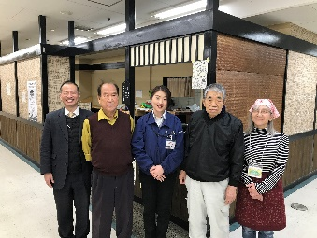
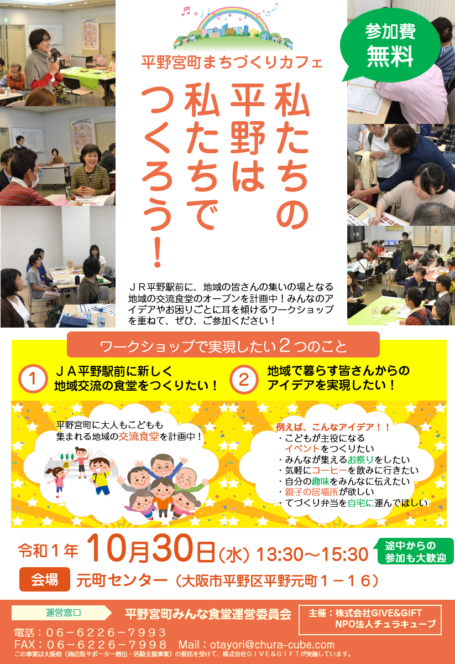
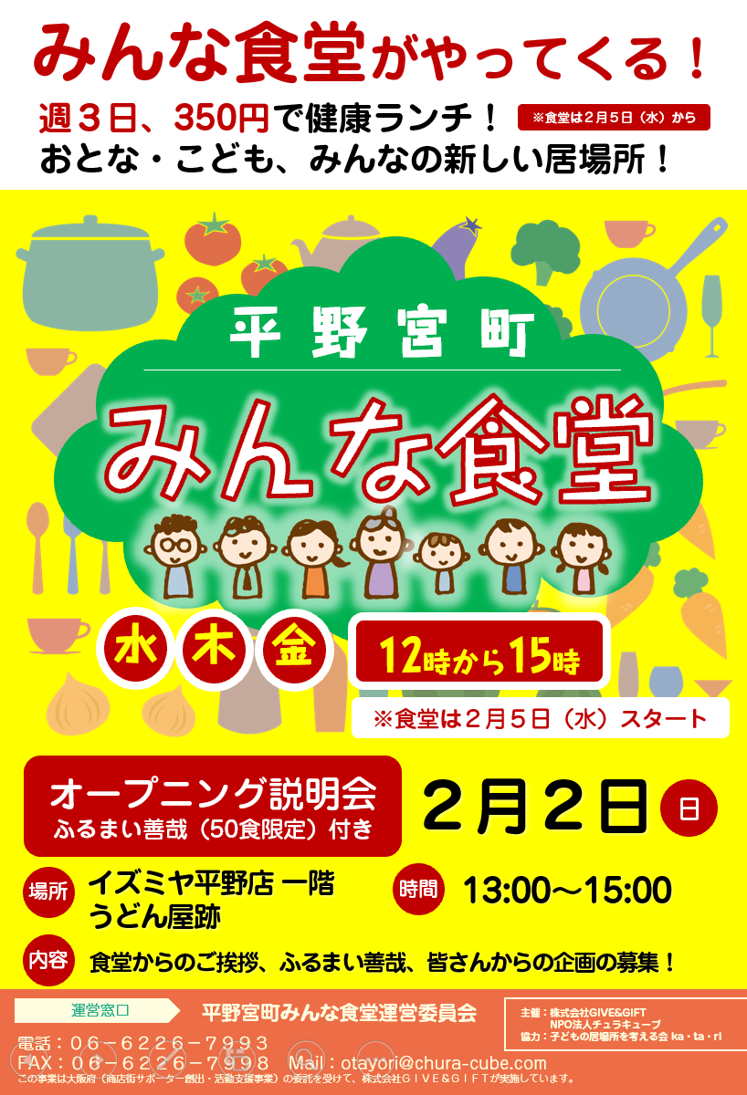
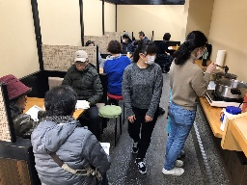
テーマ 事例⑨ | 地域コミュニティの担い手としての機能強化による活性化 障がいのある人たちが、地域の子ども・高齢者の孤食を守る「平野宮町みんな食堂」
事業実施商店街：メガロタウン５番街商店会
所在地：大阪市平野区
アクセス：JR平野駅すぐ
店舗数：13店 来街者属性：高齢者中心
商店街と大規模小売店舗がタッグを組んで「福祉みんな食堂」を開設し住民交流を促進
取組みのきっかけ
商店会は、1970年代に建設された総戸数約1,000戸のマンションの１階部分に位置しており、利用者は減少傾向にあった。また、周辺地域は高齢化が進み独居の高齢者は増加傾向にあったため、孤食支援・居場所づくりに取り組んだ。
取組み内容
本事業では、商店会に隣接する大規模小売店舗の空き店舗に孤食に悩む高齢者や子ども等が集まることのできる「福祉みんな食堂」を開設し、食事の提供やイベントの開催などによって地域住民の交流を促進した。
① 平野区内の地域食堂や周辺地域の住民・店主等とのネットワークを構築
（１）７件の地域食堂をヒアリングしその結果を集計。 （２）ワークショップ２回開催。
② 「福祉みんな食堂」開設・運営等
（１）個別の店舗訪問や住民へチラシを配付。
（２）府内企業にメールや企業訪問を実施。うち１社と契約。３名のスタッフを育成。
（３）隣接する大規模小売店舗内に「平野宮町みんな食堂」を開設。
③ ワークショップの企画アイデアの実現
（１）住民の「やってみたい」を３つ（読み聞かせ、ボランティア、ネイル教室）を実現。
（２）商店会店主が講師となるセミナーはコロナ禍で中止。※SNS掲載で代替。
結果・成果
みんな食堂の様子
ワークショップ開催案内
食堂オープン告知
①「平野宮町みんな食堂」を開設し運営開始
2020年2月５日に食堂をオープンし週３回程度運営。３月まで計２４回開催し、食堂利用者は、のべ300人となった。
② 住民の食堂で「やってみたい」を実現
ワークショップを開催し、住民の「やってみたい」を３つ（読み聞かせ、ボランティア、ネイル教室）を実現させた。
③ 商店会と隣接する大規模小売店舗がタッグを組んで住民交流を促進
商店会店主が講師となる住民向けのセミナーはコロナ禍で中止となったが、地域住民がイベントを実施するなど住民同士の新たなつながりができた。
商店街からひとこと
商店会と大規模小売店舗がタッグを組んで、食堂を作ることができた。高齢者だけでなく子育て世代にも接点ができた。
この取組みが新聞に取り上げられ、地域にとっても希望が生まれたのではないかと感じている。
サポーターからひとこと
地域の力を合わせて、住民の孤食を防ぎ、生活の困りごとへの支援がしたいと考えていた。
商店会店主の悩み事は、共通して「顧客の減少」である中で、「福祉みんな食堂」という新しい拠点を開設できた。今後も商店会店主が講師となるセミナーなどを継続的に開催したい。
社会貢献事業を実施しる他団体と連携して、今後、フードドライブの取組みにもチャレンジしていきたい。
この取組みのサポーター
(株) GIVE&GIFT 代表者：中川 悠 住所：大阪市西区北堀江3丁目6-8 西青山ビル406 TEL：06-6226-7993 URL：http://give-and-gift.jp

Slide 7
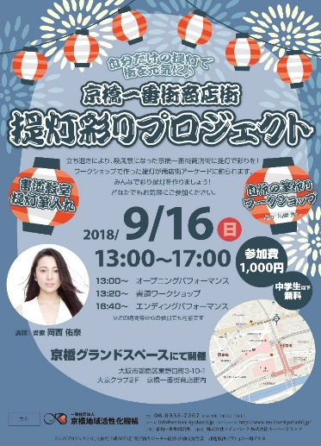
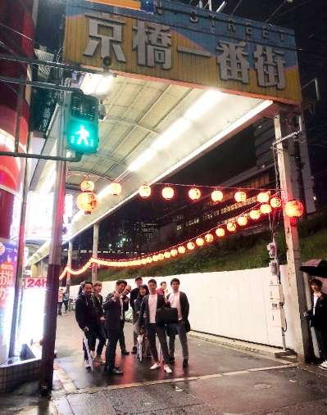
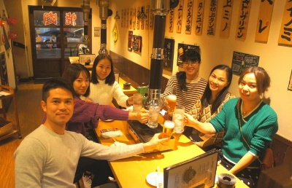
テーマ 事例③ | 外国人等観光客の誘引 による活性化 魅力的な昭和の雰囲気が残る京橋地域に外国人観光客を誘致
事業実施商店街：京橋一番街商店街
所在地：大阪市都島区
アクセス：JR・京阪電車・Osaka Metro京橋駅すぐ
店舗数：20店 来街者属性：高齢者中心
商店街を提灯で彩り、民泊事業者等と連携したツアーで外国人観光客を呼び込む
取組みのきっかけ
当該商店街は京橋地域で有数の人通りがある商店街だったが、通りの片側で立ち退きせざるを得な
い事象が生じ、商店街の約半分の店舗が消滅、賑わいに大きな影響を受けた。
取組み内容
商店街に新規顧客を呼び込み、もう一度活気を取り戻し、京橋地域全体を盛り上げるプロジェクトに
取り組んだ。
① 「京橋一番街提灯彩りプロジェクト」の実施（Ｈ30.９.16）
本商店街アーケードを新たに飾る提灯アートを地域の子どもを中心に参加型ワークショップで作成した。
完成した100個の提灯を毎夜点灯し「提灯通り」に。
② 民泊事業者と提携したツアーを試験実施（Ｈ30.12）
民泊サイトを通じ紹介していただいた民泊事業者に、明るく彩られた「提灯通り」のある本商店街周辺を
中心とした「京橋ツアー」を組んでもらい試験実施した。
結果・成果
「京橋一番街提灯彩りプロジェクト」のチラシ
提灯で彩られた商店街
① 商店街の賑わいを創造
「京橋一番街提灯彩りプロジェクト」はイベント開催前から新聞等に取り上げられ、多数の参加者があり、また
当日も地元のテレビ局からも取材が入った。多くの方に本商店街と取組みを知ってもらうことができた。
殺風景だった商店街は提灯で明るく彩られ、そこを通る人も楽しむ「提灯通り」となり、イベント参加者も自分
が作った提灯が飾られることで商店街への愛着が増した。
② 民泊事業者との連携体制の構築
試験実施した「京橋ツアー」は、参加した民泊宿泊者から大変好評。
これにより民泊事業者が主体となって、引き続きツアーを実施していくことに。
これからも継続的に宿泊した外国人観光客が京橋に訪れるきっかけを作ることができた。
民泊事業者と連携したツアー
商店街からひとこと
ちょっとしたアイディアでも、実行してみることで、「変えていけるんだ」ということを実感。「提灯通り」は、商店街が主体となって維持、継続していく。なお、提灯が痛んできた場合等は、今回の事業を見本として、商店街が同様の提灯づくりのイベントを実施し、地域の方とも連携・盛り上がりながら提灯を入れ替えをしていこうと思う。
サポーターからひとこと
一番のネックとなるのはイベントでの集客。プレスリリースを活用したマスメディアへの発信や商店街各店舗での周知協力が大切。
ツアーの実施については、民泊事業者が集うセミナーや懇親会に出席することで、提携先事業者を見つけることができる。
商店街が自ら継続したいと思えるような企画、商店街組合費での維持継続できるものが継続性につながる。また、商店街の魅力を活用してくれる他の事業者との提携も事業継続のポイント。最小限の予算で最大限の効果を出すことができる。
この取組みのサポーター
(一社)京橋地域活性化機構 代表者：鷲見 慎一 住所：大阪府大阪市都島区東野田町3-10-3 TEL：06-6935-7267 URL：http://we-love-kyobashi.jp/

Slide 8
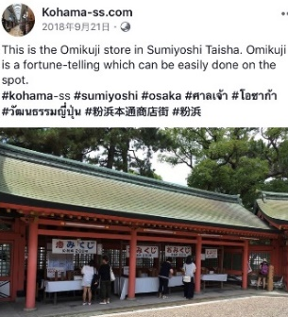
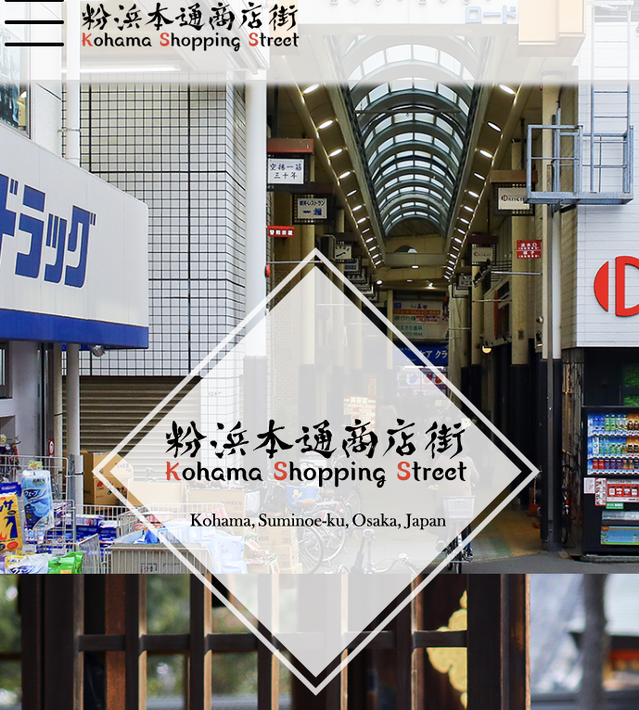
テーマ 事例④ | 外国人等観光客の誘引 による活性化 インバウンド顧客に対する商店街の魅力掘り起し
事業実施商店街：粉浜本通商店街
所在地：大阪市住之江区
アクセス：南海本線粉浜駅すぐ
店舗数：50店 来街者属性：高齢者中心
外国人観光客向けの商品・サービスの掘り起しと海外に向けたPR
取組みのきっかけ
当該商店街においては、来街者や売上高減少、空き店舗の増加等の問題に直面。また、外国人観光客にとってアクセスのよい立地、住吉大社という魅力的な地
域資源が近くあるが、インバウンド客の獲得が十分にできない状態であった。今回、新規顧客として外国人観光客の獲得をめざし、事業実施に至った。
取組み内容
本事業では、外国人観光客の受入体制を整えるとともに、商店街に外国人観光客を呼び込むため、多言語対応ホ－ムページや店舗で提供する商品の見せ方の工夫等、
外国人へのアピールに取り組んだ。
① インバウンド客向けサービスの向上
商店街店舗で共通して活用できる「会話シート」（英語、中国語、韓国語、タイ語対応）を３種類（小売店用、飲食
店用、民泊施設用）作成し、配布した。
商店街の空き店舗を活用した新規民泊の開設に向けて、資金計画など各種資料作成支援や戦略商品の提案などを実施。
また、商店街内各店舗と連携した「着物レンタルサービス」等体験サービス実施に向けた仕組みづくりも行った。
② 海外（外国人観光客）に向けた広報・宣伝
多言語（英語、中国語、韓国語、タイ語）対応のホームページを作成。個店情報など次年度以降において商店主によ
る更新ができるように更新マニュアルを作成し、配布。また、関西空港から粉浜本通商店街・住吉大社を利用する動画
を作成し、ｗｅｂサイトで公開した。
さらに、ＳＮＳを活用し、多言語で地域資源や商店街情報を発信した。
結果・成果
ＳＮＳでの多言語発信
① 商店街の外国人観光客の受入体制を構築
「会話シート」を活用し、英語等の多言語対応が厳しい商店主や従業員でも、外国人観光客の接客を可能にした。
② 商店街を外国人にアピール
多言語対応のホームページやＳＮＳ等を活用し、粉浜本通商店街を知ってもらうきっかけを作る事ができた。
今後民泊が完成すれば、本事業で実施した各種施策が結びつき、よい循環が生まれると考える。
多言語対応ホームページ
商店街からひとこと
インバウンド客への商品の見せ方や対応方法を学び、受入体制を作ることができてよかった。
民泊については開業に向けて準備しているところ。開業後は、着付けや書道の体験サービスの実施を予定している。
ホームページは商店街店舗情報を随時追加・更新し、引き続き魅力を海外に向け発信していく。
サポーターからひとこと
民泊施設を拠点として、飲食やサービス、物販等の各商店が有機的に繋がりを持ちながらサービスを提供していくことが効果的であると考える。
インバウンド客への取組みが商店街に合うのか、周辺の立地も踏まえて取り組むことが重要。
近隣における観光拠点の有無や外国人観光客のアクセスのしやすさなど、商店街の立地条件について分析することが必要である。
この取組みのサポーター
(株)石井経営サポート・ 平原賢中小企業診断士事務所共同企業体 代表者：石井 誠宏 住所：大阪府豊中市新千里東町3-3-50-212 URL：http://ishii-ks.com/

Slide 9
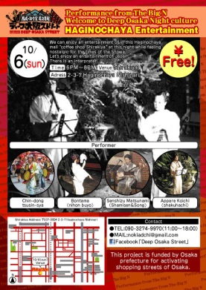

テーマ 事例⑩ | 外国人等観光客の誘引 による活性化 「ディープな大阪ナイトカルチャーへようこそ」Entertainment of The Deep Osaka area of Japan to be able to enjoy at night
事業実施商店街：萩之茶屋本通商店街振興組合
所在地：大阪市西成区
アクセス：南海高野線 萩之茶屋駅から約200m
店舗数：43店 来街者属性：高齢者中心
事業実施商店街：飛田本通中央商店会
所在地：大阪市西成区
アクセス：Osaka Metro 物園前駅から約300ｍ
店舗数：26店 来街者属性：高齢者中心
商店街で「ナイトカルチャー」を提供し、集客力向上へつなげる
取組みのきっかけ
当該商店街周辺に多数宿泊する外国人観光客を新たな顧客として取り込むため、積極的なアプローチが求められていた。
また、商業集積地として、周辺地区との競合も激しい中、当該地区の存在感を確立するため、魅力の創造・発信に取り組む必要があった。
取組み内容
本事業では、インバウンドの宿泊地でもある当該地域の観光地化、事業を通じた地域活性化、多くの芸人が住んでいた「てんのじ村」としての大衆芸能の歴史を持つ地域の情報・魅力の発信をめざした。
① 商店街で「ナイトカルチャー」を提供する仕組みを学ぶ
商店街の店主や本事業実施地域の活性化に関心を持つ方が集まり、和文化（日舞・尺八・三味線・ちんどん等）の演者等から講座や、夜に外国人宿泊者向けに「ナイトカルチャー」を提供することを実学で学ぶ「人材育成塾」を計14回実施した。
② 事業と連動した商店街の情報発信
商店街の各店舗の案内を入れた「地域のイラストＭＡＰ・案内パンフ」を作成。 「ナイトカルチャー」提供時に配布。
また、ＨＰやFacebookにも本パンフをアップし、事業と商店街の魅力を連動させた情報発信を行った。
③ 組織化
有識者、演者、商店街関係者による「新てんのじ村フォーラム」を開催。地域の方を始め、本事業に関心のある方や商店街関係者など約70名が参加。事業を継続、自立化させるために、参加された方々と連携したしなやかな組織化をめざした。
結果・成果
① 商店街で「ナイトカルチャー」を提供するための土台を構築
本事業を通じ、商店街内での和文化実演の提供が集客力の向上につながることがわかり、演者と商店街との信頼関係が構築され、商店街の店主の外国人観光客に対する積極的、自主的な取組み姿勢につながった。
② 事業継続に向けた人材の確保、関係者とのネットワークの構築、地域での機運向上と事業の継続
事業実施により、事業継続に向けた人材の確保、関係者とのネットワークづくりが構築されるとともに、フォーラムの開催により、商店街の取組みを、地域の方々にも興味・理解いただき、地域一体としての事業継続の機運向上につながった。
「ナイトカルチャー」チラシ
「新てんのじ村フォーラム」チラシ
商店街からひとこと
事業開始当初は商店街の内外、外国人観光客への発信力が弱かったが、地道に取り組み、回を重ねるごとに情報が伝わるようになった。
地域の方からも、本事業が今後さらににぎわいにつながるとことを期待されており、積極的に取り組んでいきたい。
サポーターからひとこと
外国人観光客への情報発信は、海外向け情報サイト・予約サイトへの掲載はもちろん、長期滞在者、留学生、就労者からの情報発信も非常に有効。
実際に日本で演じられている和文化を外国人向けに加工することなくそのまま提供すること、演者と参加者、参加者と参加者が交流できるプログラムにすることが満足度向上及びリピートにつながる。
この取組みのサポーター
ことなび(株) 代表者：足立 尚樹 住所：大阪府大阪市中央区西心斎橋 2－8－29－403 TEL：090-3274-9970 E-mail：nokiadchi@gmail.com URL：https://nokiadchi.wixsite.com/website

Slide 10


テーマ 事例⑤ | 恒常的な賑わいの創出による活性化 存在感ある専門店街をめざすオリジナルブランドの立ち上げ
事業実施商店街：千日前道具屋筋商店街
所在地：大阪市中央区
アクセス：南海電鉄難波駅、
Osaka Metroなんば駅すぐ
店舗数：47店 来街者属性：来訪者中心
道具屋筋オリジナルブランド商品認証制度を構築し個店の商品開発を促進
取組みのきっかけ
近年は専門性が高い大型小売店や通販サイトなどが増加し、道具屋筋でしか購入できない商品が減少。また、外国人観光客の増加等に伴って空き店舗
に飲食店が出店するなどにより道具専門店が減少。そこで、道具屋筋青年部の若手店主たちが、10年後もプロの料理人等を惹きつけられる「道具の専門
商店街」として存在できるような取組みが必要と立ち上がった。
取組み内容
本事業では、道具屋筋の各個店の専門性などを生かした高品質なオリジナルブランド商品を認証する制度を構築し、各個店の商品開発を促進するとともに、
そのブランドロゴやＷＥＢサイトを作成し、商品開発ストーリーなどを情報発信する取組みを実施。
① 道具屋筋オリジナルブランド商品認証制度「絆具（つなぐ）」の構築
「職⼈・料理⼈に道具をつなぐ」「道具屋筋の伝統と未来をつなぐ」という想いを込めて、
ブランドストーリーを「人が築き上げてきたもの。失ってはいけないもの。」と設定し、ブラ
ンド名を「絆具」に決定した。
絆具商品選定基準を作成し、商店街内に「絆具推進委員会」を組成した。
オリジナルブランドのロゴを作成した。
② オリジナルブランドの商品開発の促進とＰＲ
商品を開発する個店を募集し、その商品の開発過程などのストーリーを取材した。
ブランディングＷＥＢサイトに商品開発ストーリー動画などを掲載し取組みをＰＲした。
2月7日を“つなぐの日”として設定し、今後、イベント等を実施予定。
ブランドロゴ
砥石（京都亀岡産）
燗銅壺（試作機１号）
結果・成果
① 個店の商品開発促進
道具屋筋オリジナルブランド商品認証制度「絆具」の構築により、商店の探究⼼を⾼め、専⾨性をアピールすることで新規顧客との接点を増やすことが可能となり、
新たに商品開発を行う個店が生まれた。また、道具のプロ集団が認めた商品をブランド化し、世に出し続けることによって、継続的な商店街のＰＲが可能となった。
② 認知度の向上
「絆具」の取組みが、新聞やネットニュースで取り上げられ商店街の認知度がさらに向上した。
商店街からひとこと
⻘年部のメンバーは、「先代が作り上げた道具の中には、コスト・⽣産性（という理由）だけでなくなっていくものもある。僕らがつないでいかなければならない。道具をつないでいく。⽇本の⾷⽂化をつないでいく。世代をつなぎ、道具の⽂化を継承していくことで、⽇本の⾷⽂化を守っていきたい」と熱く語ってくれた。
サポーターからひとこと
商店街における振興策としては、セールや福引、祭りなどの開催が⼀般的だ。今回のように、独⽴した商店同⼠がブランドで繋がり、商店街を中⻑期的に盛り上げていこうとする取組みは、全国的にもめずらしい。
商店街の魅力を徹底的に掘り起こし、その魅力を再認識することで商店街活性化へと動き出すことが可能になる。
この取組みのサポーター
(株)ウィルコミュニケーションデザイン研究所 代表者：矢野 桂司 住所：大阪府大阪市西区北堀江1-3-24 ルイール北堀江Bldg3F TEL：06-6537-1901 URL：http://www.wcd.co.jp

Slide 11

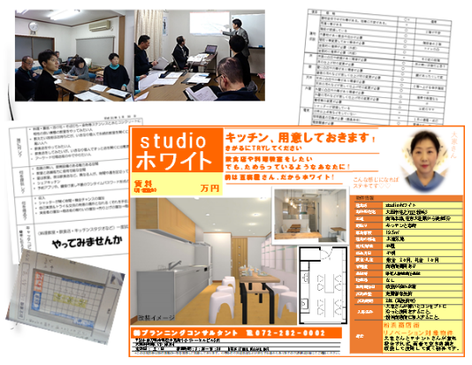
テーマ 事例⑥ | 恒常的な賑わいの創出による活性化 ～レンタルショップ事業から、抜本的な空き店舗対策への移行～ スタート！「オープン オール シャッター プロジェクト」
事業実施商店街：粉浜商店街
所在地：大阪市住之江区
アクセス：南海本線粉浜駅すぐ
店舗数：123店 来街者属性：高齢者・主婦中心
既存のレンタルショップ事業を充実・進化、「大家さん主導のエリアリノベーション」へ
取組みのきっかけ
当該商店街では、空き店舗が長期化し来街者が減少するなど､衰退の傾向にあったため、平成26年度から“レンタルショップ事業”と名付けた空き店舗対策を実施。
しかし、事業に参加する大家は一部に留まっており、商店街の活性化にはさらなる普及が必要であった。
取組み内容
本事業では、レンタルショップを増加させ、また空き店舗を減少させるために、大家自らがテナント募集を仕掛けるための取組みを実施。
① 大家アンケートの実施と空き店舗カルテの作成
店舗所有者（大家）に対し、現状や今後の意向等を把握するためアンケート調査を実施した。
空き店舗については、所有者、間取り、使用条件等の空き店舗カルテを作成した。
② オープン オールシャッター イベントの開催（Ｈ30.10.20）
期間限定で空き店舗を貸し出し、空き店舗が使えることや、使って商売をしたい人がいること等、空き店舗に可能性のある
ことを大家に知ってもらうために実施。イベントではＤＩＹ教室も行い、実際に店舗を改装。なお、本イベントは集客力の相
乗効果を狙うため、100円商店街と同時開催とした。
③ リノベ勉強会の開催（Ｈ31.１～）
リノベ勉強会は全５回で、建築士の講師を招いた講義とワークショップ通じ、改装・仲介の基礎知識や投資採算等について学んだ。
ワークショップでは、各大家が、自身の物件をどんな人にどのように使ってほしいか、また、そのためにはどのような投資を行うかを
示したリノベーション企画書を作成した。
オープンオールシャッターイベントのチラシと
リノベーション企画書等
結果・成果
① 大家との接点が生まれた
大家アンケートやイベントの実施により、今まで繋がりの無かった大家との接点ができた。
② 大家の意識改革
リノベ勉強会にて、大家に対し、リノベーションやレンタルショップ事業についての専門知識や具体的な手法を示すことで意識改革を行い、大家から仕掛けるテナント募集へ繋げた。
② 空き店舗の減少
レンタルショップは、これまでの６件から11件に増加。また、新規出店により空き店舗（２件）の減少にもつながった。
商店街からひとこと
親から相続した物件をどうしたらよいか分からず空き店舗のまま放置していたが、今回の事業でレンタルショップにすることができた。
シャッターを開ければお客さんが来てくれることが分かったので、今後も引き続き、100円商店街に同時開催でオープンオールシャッターイベントの実施を予定している。
サポーターからひとこと
商店街の空き店舗対策には、大家の存在が不可欠。
「店舗はシェア、空き店舗はチョイス、そんな時代になる」との
認識で活性化に取り組むことが重要。
本事業は３つのステップを忠実に進めることが重要。
１．空き店舗の実態を把握する。 ２．やろうとしていることを
大家に示す（イベントの開催）。３．リノベ勉強会を開催する。
なお、イベントには企画力（テーマなきイベントは避ける）、
勉強会には構成力と専門知識が必要。
この取組みのサポーター
(株)プランニングコンサルタント 代表者：大橋 賢也 住所：大阪府堺市堺区中瓦町一丁2番1号 トータルビル501 TEL：072-282-0002 URL：http://placon.net/

Slide 12
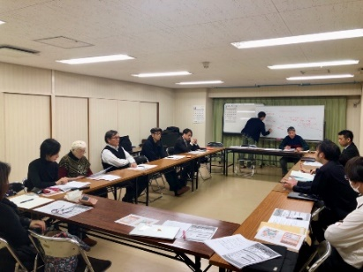
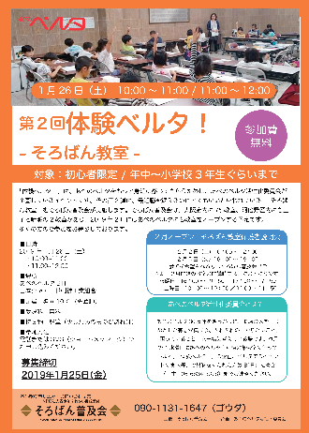
テーマ 事例⑦ | 恒常的な賑わいの創出による活性化 商店街を中心とした緩やかなネットワーク構築とあべのベルタパスポート
事業実施商店街：あべのベルタ商店街
所在地：大阪市阿倍野区
アクセス：Osaka Metro阿倍野駅すぐ
店舗数：143店 来街者属性：高齢者中心
複合ビルの特徴を活かしたネットワークの構築と周辺顧客の取り込み
取組みのきっかけ
当該商店街は、開業当初に比べ、近隣の大規模小売店舗の出店等で店舗の撤退が相次ぎ、任意である組合への加入率も低下。また、商業店舗のほか公共施設や企業の事務所、住宅で構成される複合ビル内にあり、各組織間での活性化に向けた連携の強化が求められていた。
取組み内容
本事業では、既存の組織に捉われない相互連携可能な場を構築することによる組織力の向上、複合ビル内での顧客のニーズに合わせた
活動を行うことで集客・売上の向上をめざす取組みを行った。
① 「あべのベルタ活性化委員会」の定期開催（毎月）
あべのベルタ創業30周年（平成29年）を機に、入居する商業店舗、住宅棟、事務所棟等の組織を横断した「あべのベルタ活性化委員会」が設立。
不定期開催だった同委員会をお互いが顔の見える関係性を構築する場とするため、毎月定期開催することとした。会議で話し合われた事や今後取り
組んでいく内容は「ニュースレター」を発行し関係者に周知。委員会への参加も促した。
② 「体験ベルタ！」の開催
商店街内店舗で教室やワークショップを行い、店と住宅棟入居者等の顧客が交流し、商店街がより身近に、愛着を感じてもらう事業を実施した。
③ 「あべのベルタパスポート」の構築
あべのベルタ商店街内の対象店舗で「パスポートカード」を提示することで、割引・サービスを提供。まずは複合ビル内の入居店舗や事務所等の
従業員及び住宅棟の住民を対象とし、身近な顧客の取り込み、商店街全体の集客・売り上げの向上をめざした。
活性化委員会の様子
結果・成果
① 組織力の向上
「あべのベルタ活性化委員会」は、立場に関係なく意見交換できる場になりつつあり、組織間の情報共有の場としての役割も果たしている。
参加メンバーから、振興組合へ加入した店舗も出た。
② 地域での事業の継承
「体験ベルタ！」は、各店舗のターゲット層やアピール方法を考えるきっかけとなった。
「あべのベルタパスポート」を構築することで顧客へ店舗情報を発信することができた。
体験ベルタのチラシ
商店街からひとこと
「あべのベルタ活性化委員会」の定期的な開催により、商店街を含む複合ビル全体が連携した活性化への機運が高まった。なお「体験ベルタ！」は開催店舗を募り今後も継続していく予定。
「あべのベルタパスポート」を活用し、さらなる各店舗の効果的なアピールに繋げていきたい。
サポーターからひとこと
「あべのベルタ活性化委員会」は、情報の共有と集約主役の場としての機能拡充が求められる。月一回の会議だけではなく、小さな部会やＳＮＳ等も活用した積極的なコミュニケーションが必要。今後は、委員会に関わる人数の増加をめざす。
複合ビルの特徴を活かし、住宅棟・事務所棟等の顧客を取り込み、集客・売上の向上をめざした本事業は、同様の商店街を有する複合ビルへの汎用性が見込まれる。また、商店街を軸に地域の中にある組織・団体との横断的な場の構築モデルとして応用が可能。
この取組みのサポーター
(有)CR-ASSIST 代表者：四井 恵介 住所：大阪府大阪市阿倍野区阪南町1-50-3 TEL：06-6624-1127 URL：https://www.cr-assist.co.jp/

Slide 13

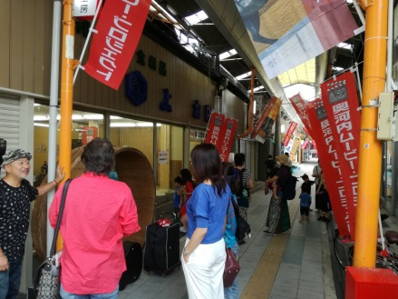
テーマ 事例⑧ | 恒常的な賑わいの創出による活性化 魅力的な昭和の商店街ムービーを活用した、商店街の見方変革プロジェクト ～「買い物する場所」から「活動する場所」へ～
事業実施商店街：西商栄通り商店街
所在地：河内長野市本町
アクセス：南海電鉄河内長野駅から約200ｍ
店舗数：20店 来街者属性：高齢者中心
商店街を舞台とした映像制作をきっかけに、賑わいへ結びつける
取組みのきっかけ
当該商店街は、河内長野市の玄関口である河内長野駅前に立地していながら、店舗数が大幅に減少、まさにシャッター通りになっていた。イベントで一時的に人を集めて商店街に回遊させても、継続的な集客には繋がらず、また少ない店舗ではその他商店街活性化施策も実施しにくい状況だった。
取組み内容
従来の買い物をする場所としての機能を強化するという視点での商店街活性化に拘らず、本事業では、まずは商店街という場所に興味を持ち、商店街で活動する人を増
やす仕掛けづくりに取り組むこととした。
① 「奥河内映画祭」（Ｈ30.9.17）と連携し、来街者を呼び込む
河内長野市で地元出身の映画監督と地域の人々で郷土愛を育み、地域への経済波及効果を目的とした「地方創生ムービー」の制作をめざす
「奥河内ムービー・プロジェクト」が始動。商店街内でも撮影やコミュニティ施設での映画塾（ワークショップ）が行われていた。
本事業では、当プロジェクトと連携し、商店街も舞台となった短編映画も上映する「奥河内映画祭」に合わせ、オープニングセレモニーや
映画のパネル展、ライブ等イベントを商店街内でも実施し、来街者を呼び込むこととした。
② 商店街でのワークショップの実施
監督を講師に迎えた映画づくりと地域活性についてのワークショップ、商店街を飾るオーナメント等装飾品づくり、
空き店舗のＤＩＹリニューアルを地域の方とともに実施した。
結果・成果
① 商店街の知名度向上と地域資源としての活用
「奥河内映画祭」は、新聞等でも取り上げられ、当日は市民だけでなく、市外からも多くの方が訪れ、多くの方に
商店街を知ってもらうことができた。
なお、現在も引き続き、商店街内で映画の撮影や関連イベントも実施され、地域資源として活用されている。
② 認知度の向上
映画を通じて商店街に興味を持った方々にワークショップに参加していただいた結果、さらに地域内の様々なイベントや活動と商店街とが繋がるきっかけとなった。
また、この参加者等からも複数の起業希望者があり、本事業で商店街に活気が出てきたことで是非活用して欲しいという空き店舗地権者も現れ、新規出店に結びつ
いた物件もあった。
映画祭のチラシと
当日の様子
商店街からひとこと
本事業を通じ、商店街の活用方法の幅が広がり、新たな来街者が増え、新規出店もある等賑わいが出てきた。今後もいろんな方々と連携し、商店街の活性化に取り組んでいきたい。
サポーターからひとこと
本事業の大きなポイントは、従来のような「商店主による商業活性化活動」には拘らず、まず商店街に人々が集い、活動する環境を作り出すこと。そして商店主自身には活動を求めなかったことにある。
商店街とは別の場所で行われている活動を商店街と結びつけ、人の集まりを生みだすことは、他の商店街においても比較的試みやすいものであると思われる。また、他からの活動を呼び込むことで、商店主自身が本来の商売以外の活動を行う必要もなく、継続しやすいというメリットもある。
この取組みのサポーター
(一社)河内長野青年会議所 住所：大阪府河内長野市昭栄町8－16 URL：http://kawachinagano-jc.com/

Slide 14
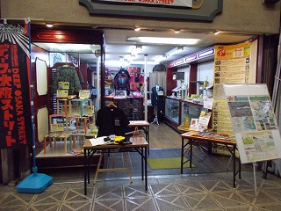
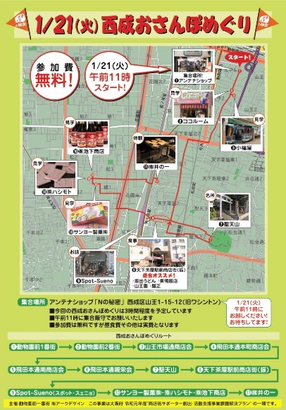
テーマ 事例⑪ | 恒常的な賑わいの創出による活性化 商店街版地域商社“西成商事”発足「西成区の商店やものづくりは魅力でいっぱいだ！」事業
事業実施商店街：飛田本通商店街
所在地：大阪市西成区
アクセス：Osaka Metro 物園前駅から約10ｍ
店舗数：80店 来街者属性：高齢者中心
商店街内「西成のアンテナショップ」から魅力情報を発信、商店街と地域の活性化につなげる
取組みのきっかけ
近年、当該商店街周辺に宿泊する外国人観光客や大阪の下町情緒を満喫したい日本人旅行客など、従来にない顧客が商店街にも流入するようになった。
しかし商店街が、これらの方を新たな顧客として取り込むためには、新たなに提供できる魅力的なモノ・サービスが求められていた。
取組み内容
本事業では、有数の観光客の集積地に位置し、地域に根差した本商店街が、「西成区の商店街、商店、ものづくり企業の魅力」をキラーコンテンツに育て上げ、西成区の魅力発信源となることをめざす取組みを行った。
① 商店街内空き店舗を活用し、「西成のアンテナショップ」（「Ｎの秘密」）を設置
西成区の 商店街、商店、モノづくり企業の情報や商品・サービスの情報を集約し、アンテナショップで展示、モニター販売や情報チラシを配布。
② 「西成区まちめぐりツアー（「西成おさんぽめぐり」） 」の実施
歴史的地域資源とさらにアンテナショップの参加店・企業をコースに取り入れ、実際にモノ・サービスに実際に触れていただくまちめぐりツアーを開催。参加店等の認知度の向上とツアー客との意見交換の場としても活用。
結果・成果
① 商店街への集客と西成区の商店街、商店、ものづくり企業の魅力の認知度の向上
「西成のアンテナショップ」では21の店・企業が参加。約160点もの商品を取り扱った。９～２月の試験運用期間中、のべ1,386人が来店（うち外国人145人・西成区外165人・大阪府外83人）。
「西成区まちめぐりツアー」は５回開催、累計54人が参加（うち外国人６人、西成区外35人、大阪府外２人）、と好評であった。
② 商店街版地域商社の設立
本事業の継続のため、設立をめざした商店街版地域商社「西成商事」は、事業実施中からの協力事業者である ことなび(株)が承継。
西成のアンテナショップ「Ｎの秘密」
西成区まちめぐりツアー
「西成おさんぽめぐり」チラシ
商店街からひとこと
来街者には、これも西成発だったのか！と、魅力的な店・商品の新発見に非常に満足な声をいただいた。
参加店・企業からも、特にツアーで直に客の声を聞けたことに好評な声も。
今後も、地域の賛同者とともに、商店街と地域の活性化をめざし、取り組んでいきたい。
サポーターからひとこと
商店街の活性化には、地域の他の商店街や商店、ものづくり企業など地域全体の活性化も必要不可欠。そのためにも中心となる商店街で、地域の魅力情報を発信し、お互いの活性化に結び付けていくことが非常に重要。
事業の継続には、利益率の高い商品、コンテンツの発掘、事業への協力者が必要であり、商店街だけでなく、地域の賛同者も参画する商店街地域商社の設立が有効。
この取組みのサポーター
(有)アークデザイン（ことなび(株)が承継） 代表者：足立 尚樹 住所：大阪府大阪市中央区西心斎橋 2－8－29－403 TEL：090-3274-9970 E-mail：nokiadchi@gmail.com URL：https://nokiadchi.wixsite.com/website

Slide 15

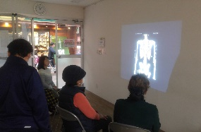
テーマ 事例⑫ | 恒常的な賑わいの創出による活性化 商店街が健康寿命を延ばすお手伝い！ヘルスケアサービスによる医商連携まちづくり
事業実施商店街：大利商店街
所在地：寝屋川市東大利町
アクセス：京阪電車本線寝屋川市駅から約100ｍ
店舗数：93店 来街者属性：高齢者中心
医商連携のまちづくりで、高齢者の商店街利用頻度維持・増加をめざす
取組みのきっかけ
商店街周辺の人口及び商店街の利用者が高齢者中心であり、年々買い物客が減少していた。そこで、いつまでも元気に商店街へ買い物に来てもらうことで、来街者数の減を抑えるため、高齢者がいつまでも元気な社会＝健康長寿社会の実現をめざし、健康促進・健康延伸寿命へつながるヘルスケア事業を展開した。
取組み内容
商店街でのお買物やサービス利用などの日常生活を通して、高齢者の方や周辺地域住民の豊かな生活をやさしく支え、元気に楽しんでお買物や
生活ができる空間を提供するために、健康促進、健康寿命延伸を目的としたヘルスケアサービスに関する事業を実施した。
① 定期的な健康事業の開催
健康チェックサービス「健康測定会」の開催や、「健康運動教室」「健康座学教室」を開催。参加者の健康に対する
意識変容を促すとともに、お買い物ついでに定期的な運動をする場や、健康で豊かな生活を知識面から学ぶ場を提供した。
② 健康促進イベントの開催
理学療法士が監修した運動プログラムの体験会や、万歩計を付けて商店街内と周辺地域を巡り、歩数によって商店街で
使えるお買物券がもらえるスタンプラリーイベントを開催した。
③ ベル大利商店街健康プロジェクトの実施体制の構築
商店街関係者、福祉・医療関係団体や地域団体、学生等と意見交換を行う「プロジェクト会議（実行会議）」を開催し、
事業を継続して実施できるように協議体を構築した。
結果・成果
健康座学教室の様子
健康測定会のチラシ
① 来街者の健康意識向上
健康測定会の開催により健康意識を高めることができた。また、運動教室を定期的に開催をすることで継続的に参加する人数が増え、定期的な来街に繋げることができた。
② 地域内経済の循環
商店街内イベントの賞品を商店街で利用できるお買物券にすることで、商店街での買い物支援につながった。賞品プレゼントは全額利用され、地域内経済循環ができた。
③ 交流の広がり
商店街が健康・福祉関係機関と連携し協議体を構築することで、商店街で実施するイベントについて外部と意見交換する場が得られた。
商店街からひとこと
健康測定会に参加することで、健康年齢に興味を持つきっかけになった。
スタンプラリーイベントでは、スタンプを押しに来たお客さんと話す機会が得られ、お店を知ってもらうきっかけになった。
商店街のイベントを、商店街近くの大利神社での行事と同日に開催したことで、相乗効果があったと思う。
サポーターからひとこと
商店街の自主的な取組みとして事業継続していくため、実施体制を検討する会議を実施し、事業計画を作成しておくことが重要。
新型コロナウイルス感染症への対応として、自宅でもできる運動の紹介冊子の作成が効果的。
他の商店街で実施する場合は、継続的に事業実施できる体制づくり、商店街商圏の世代に合わせたプログラムづくり、商店主の巻き込み等を行うこと。
この取組みのサポーター
(株)ナガト 代表者：永濱 旭 住所：大阪府枚方市禁野本町1－871 イズミヤSC内 TEL：072-849-2707 E-mail：nagato.marujyuu@gmail.com

Slide 16
テーマ 事例⑬ | 恒常的な賑わいの創出による活性化 商店街外部のまちづくり組織と連携した空店舗に新たな店舗をマッチングするしくみづくり
事業実施商店街：城東商店街
所在地：大阪市城東区
アクセス：Osaka Metro蒲生四丁目駅すぐ
店舗数：48店 来街者属性：高齢者中心
商店街と事業者をつなぐマッチングシステムの構築
取組みのきっかけ
当該商店街は城東区の中心商店街として賑わってたが、周辺地域へのスーパーやショッピングセンター等の出店に伴い衰退。近年は、集客イベントやプロモーション活動により徐々に客足が回復しているが、空き店舗の増加と店主の高齢化が課題。そのためにも空き店舗への対策が必要と考え事業を実施。
取組み内容
空き店舗が生じた際、切れ目なく新規出店が生じ賑わいを保つとともに、飲食店など商店街の不足業種を補う戦略的な店舗誘致につながるマッチングシステムの構築に取り組んだ。
① モデルマッチングプロジェクトの実施
空き店舗について調査。空き店舗について物件の特性などを考慮し、オーナー協議、商店街協議、周辺の意欲的な店舗との協議を実施。
② 空き店舗等マッチングシステムの確立
商店街および協力を予定していたまちづくり組織との話し合いを実施し、連携協定を締結。
③ 空き店舗マッチングシステムの周知
チラシを作成。商店街内各店舗、協定先および不動産事業者等に配布。さらに、令和2 年2 月5 日に商店街の公式ホームページ開設しマッチングシステムについて掲載。
マッチング締結
結果・成果
① モデルマッチングプロジェクトの成立
調査した6 件の空き店舗のうち、3 件について調整を進め、1 件は本事業期間中に事業者をマッチング。
② 城東商店街空き店舗マッチングシステムの確立
3 つのまちづくり団体（(一社)がもよんにぎわいプロジェクト、長屋すとっくばんくネットワーク企業組合、(株)ナゴノダナバンク）と「城東商店街における空き店舗等のマッチングに関する連携協定」を締結。
マッチングシステムを
掲載したチラシ
商店街からひとこと
複合施設ができることは、とても魅力的。
アーケードの維持費負担を考えると、空き店舗が増えるのは困る。このしくみで魅力的な店舗にどんどん出店してほしい。
サポーターからひとこと
空き店舗活⽤に協⼒してくれる外部のまちづくり組織・団体は意外と多い。気軽に相談してみましょう。
⼤切なのは、商店街の「意欲」と「動き」。マッチング前はオーナーの説得と丁寧な引き合わせが、マッチング後は、新規店舗と既存店舗とが協⼒して商店街を楽しく、活性化していこうという姿勢が⼤切。
この取組みのサポーター
街角企画(株) 代表者：山本 一馬 住所：大阪府大阪市北区天神橋一丁目1-1 TEL：06-6358-0712 URL：https://machikadokikaku.com/

Slide 17
テーマ 事例⑭ | 恒常的な賑わいの創出による活性化 マーケットイベントをきっかけに「やってみたい」をサポートするぶそん市プロジェクト
事業実施商店街：蕪村通り商店街
所在地：大阪市都島区
アクセス：JRおおさか東線城北公園通駅すぐ
店舗数：79店 来街者属性：特になし
空店舗を利用したチャレンジショップによる「チャレンジしやすい商店街」という価値の創出
取組みのきっかけ
当該商店街では、商店街事業者の高齢化等に伴う空き店舗の増加や、継続した事業の展開ができていない課題に直面。子育て世代を商店街の新規顧客として呼び込み、世代を問わず賑わいある商店街をめざし、事業実施に至った。
取組み内容
商店街の将来のテナントとなる起業志望者のテストマーケティングの場を構築するとともに、空き店舗オーナーとの関係を築きながら、新しい事業や取組みを始めやすい商店街という環境づくりと、商店街の新たな価値づくりに取り組んだ。
① 企画・空き店舗のDIY改装
リーズナブルな価格、店内に複数の出店者がスペースをシェアする複合的なお店、一日からのレンタルが可能など、チャレンジショップの場の内容を決定。店舗の壁塗りの際は、ワークショップを実施。
② SNSでの情報発信
新たにLINE公式アカウントの作成・運営やホームページ制作を実施。
③ 事業者開拓
クラウドファンディングを行い、出店希望者を募集。さらに、希望者に対し、直接、活動の主旨や想いを説明。
結果・成果
① チャレンジショップ ”Daily Special Market arch -アルヒ-” を開店
チャレンジショップの場を構築。DIY 改装やワークショップを行ったことにより、愛着のある空間が完成。
② 情報発信の場の構築
SNS等で、DIY改装の様子等をこまめに発信をし続けることにより、閲覧者に興味を持ってもらえる機会が増加。
② 地域での事業の継承
SNS、クラウドファンディング等で事業を知った23事業者が出店を希望。目標の３倍を上回る希望があり、開店前から見込みユーザーを確保。
空き店舗のDIY
DIY改装の様子を掲載
商店街からひとこと
毎週末、店舗に足を運ぶ度に店が作られる様子は心がワクワクするものでした。若い人の思いが詰まった店が完成したと思います。
ここを足場に若い人たちが集まり、新しい波が徐々に商店街を変えていってくれると信じます。
サポーターからひとこと
誰とやるか？いつまでにやるか？が全ての基本。やり切るプレイヤーの確保とチームの座組みが重要。
それぞれの商店街の現状を把握し、課題解決に向けた３つの観点「①需要開拓」「②集中投資」「③エリア価値上昇」から方策を検討し、計画を立て、実行していくことが重要。
他所のやっていることの劣化コピーではなく、その場所に必要なプランを考え、知恵を絞り、遂行することが大切。
この取組みのサポーター
ぶそん市事務局 代表者：黒田 淳一 E-mail：kuroda.j.archi@gmail.com URL：https://b-project.net/

Slide 18
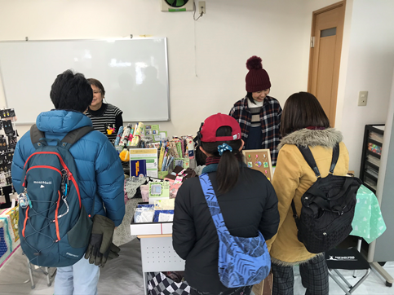

テーマ 事例⑮ | 恒常的な賑わいの創出による活性化 柏原駅前大正通商店会サポーターの力を活かした恒常的な賑わい創出事業
事業実施商店街：柏原駅前大正通商店会
所在地：柏原市大正
アクセス：JR大和路線柏原駅すぐ
店舗数：31店 来街者属性：高齢者中心
商店会の活性化に向け、試験的な出店イベントの実施で商店会と出店希望者をマッチング
取組みのきっかけ
商店主の高齢化、空き店舗の増加、来街者の減少などさまざまな課題がある中、地元の人たちによる定期的なマルシェイベントの開催により新たな人の流れが発生してきた。その流れを止めることなく、商店会の課題を解決し、商店会を活性化させることをめざし、事業実施に至った。
取組み内容
本事業では、商店会の現状をしっかりと分析し、空き店舗を活用した出店イベントの開催を行い、商店会の活性化につながる事業に取り組んだ。
① 商店会の現況を把握するための調査の実施
商店会の活性化に向けた取組みを行うにあたり、まずは商店会の現況の調査を実施。
この調査をもとに、商店会や来街者がなにを求めているのか、また、出店を検討している人はどんな物件を求めているのかを把握し、それらの結果をもとに、商店会の活性化に向け試験的な出店イベントの内容を検討。
② 空き店舗を活用した試験的な出店イベントの実施
商店会や来街者が求める店舗を商店会に導入することを見据えて、商店会で試験的な出店ができるイベントを開催。出店を検討している人たちは、試験的に出店できる機会を求めており、商店会と出店を検討している両者のマッチングを行った。空き店舗や店舗の軒下スペースを活用した賑わいづくりイベントを２度開催し、のべ20店舗が出店。
出店イベントの様子
結果・成果
① サポーターと商店会の団結した取組みの実施
調査結果から商店会の課題を整理、結果を基にしたイベントの検討などを進めた。
個の力を結集して、団体の力として、事業を実施できたことで、今後の商店会の活性化につながる基盤を形成。
② 試験的な出店イベントから、商店会内出店への架け橋に
商店会や来街者が求める店舗を中心に、試験的イベントへの出店を進め、イベント終了後には、出店した１店舗（書道教室兼ギャラリー）の商店会出店が決定。
また、イベントの盛り上がりを見ていた商店会出店検討者の出店（自転車屋）も決定。
③ 地域の活性化に向けた機運の醸成と基盤の構築
新たにイベントの出店を考えている人たちの支援を可能にし、イベント実施による商店会周辺の人々を巻き込んだ商店会および地域活性化につながるマッチング環境の基盤を構築。
イベントのチラシ
商店街からひとこと
サポーターとの取組みを通して、商店会の現状を把握でき、さらに今後の商店会の取組み方を示してもらえた。
今後もサポーターとの関係性をより深め、商店会を盛り上げ、商店会会員の若返りも可能にしていきたい。
サポーターからひとこと
商店街の現状を把握することが必要。現状を把握したうえで、サポーターが主体となり、一体化した事業を継続することが大切。
商店街の活性化は次世代のための取組みであり、商店街における個々の得意分野を集め大きな力に変えることで、賑わいを創出することができる。商店街の仲間内だけでなく、多くの能力を持った人たちを仲間に加えることで、新たな賑わいを生むことができる。
この取組みのサポーター
柏原駅前大正通商店会サポーター 代表者：大川 力也 住所：柏原市今町1-2-24 TEL：072-975-6788

Slide 19
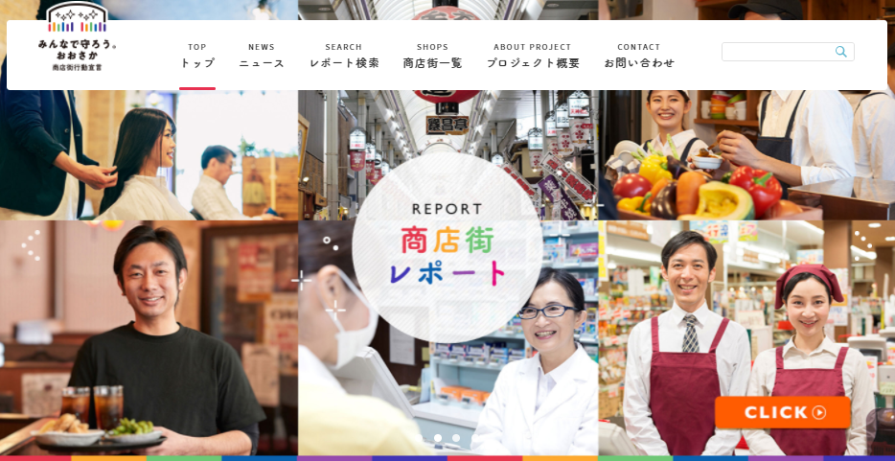
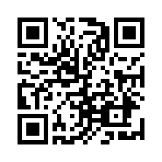
商店街は地域住民の買い物を支える場として、また地域コミュニティの担い手として重要な存在ですが、新型コロナウイルス感染症の流行による売上の低下などにより、これまでにない打撃を受けました。
このため、大阪府では令和２年度に、日常生活を支える商店街と訪れる府民の皆さまの不安を払拭し、安心して買い物をしていただけるよう、モデルとなる107の商店街を選定し、「みんなで守ろう。おおさか」をスローガンに、「感染症対策」と「需要喚起」を支援する取組みを実施しました。
これらの成果を活かし、令和３年度には、新しい生活様式（ニューノーマル）に沿った「ICT活用」や地域内経済を循環させる「バイローカル」に関する取組みを促進し、商店街活性化のモデルを創出していきます。
新しい生活様式（ニューノーマル）に沿った取組み
新しい生活様式（ニューノーマル）に沿った事例は、特設ウェブサイト「みんなで守ろう。おおさか」に
分かりやすく掲載しています。ぜひこちらもご覧ください。
https://mamorou-osaka-shotengai.com/

Slide 20
商店街が自主財源を確保できる取組みを
事例① | 株式会社プランニングコンサルタント
商店街を舞台に、こどもを取り巻く地域課題を解決
事例② | 特定非営利活動法人トイボックス
エリア（まち）のなかの「活動主体」としての商店街に
事例③ | 有限会社CR-ASSIST
サポーター編

Slide 21
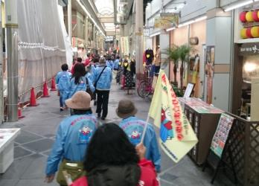
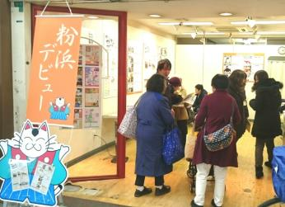
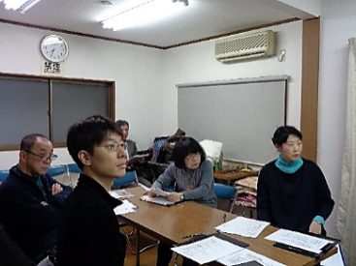
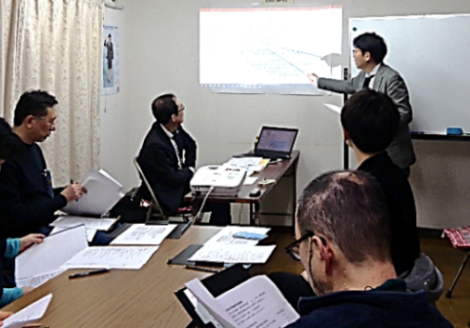
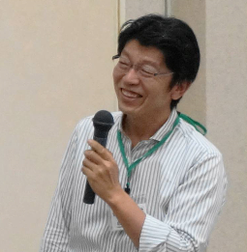
事例① | 株式会社プランニングコンサルタント
Ｈ26年度実施（粉浜商店街） テーマ：空き店舗を活用して、 商店街を元気にするプラン | Ｈ30年度実施（粉浜商店街） テーマ：恒常的な賑わいの創出
商店街が自主財源を確保できる取組みを
サポーター事業を実施してみて
平成26年度に「商店街サポーター創出・活動支援事業」を活用し、レンタルショップ事業の立ち上げとその実施体制の確立やサポーターづくり事業を行った。
サポーターづくり事業とは、商業者に限らず、商店街を活用しようとする者、あるいは、商店街に関わろうとする者を集め、その者たちの様々な自主活動を通じて、商店街並びに地域を活性化させようとするもの。集まったサポーターを「粉浜サポーター」と名付け、情報発信を行うミニコミ誌チームとイベントを行うまち歩きチームに分かれ活動を行った。
「粉浜サポーター」は、立ち上げ当初は、メンバー募集に苦労したが、存在や活動が知られるにつき、徐々に地域住民や商業者の参加が増え、現在も活動を継続している。
平成30年度にはレンタルショップ事業の拡充として、空き店舗所有者（大家）自らがテ
ナント募集を仕掛けるための取組みを行った。事業の実施を通じて、大家さんを商店街の
一員にできた。
（実施内容の詳細はプラン編事例⑥を参照）
当社としては、本事業により確立した空き店舗対策を施策展開していただけるよう、各
自治体に広めていきたいと考えます。
サポーター事業実施当時の様子
サポーターからのメッセージ
まちづくりとして都市計画や福祉観点からの商店街の活用も良いですが、商店街振興には、商店街の売上
増にもつながる取組み、仕掛けも必要と考えます。商店街だけで取り組むことが困難な場合は、外部のサポ
ーターとも協力することが大切だと思います。
また、商店街は、空き店舗の増加、組織加入率の低下等により、自主財源が減少しています。自主事業を行って財源を確保していかないと厳しい時代です。
財源の確保や課題の解決に向けて、積極的に色んなことを考えている商店街、共にノウハウ開発をしてく
れる商店街と出会いたいと思います。
大橋代表取締役
団 体 概 要
〒590-0077
大阪府堺市堺区中瓦町一丁2番1号トータルビル501
代表：大橋 賢也
TEL：072-282-0002
URL：http://placon.net/
｢ものづくり､あきないづくり､まちづくり｣をテーマに､ リサーチ､プランニング､コンサルティングを行っている｡
平成31年1月にリアルエステート部門を稼働させ、空き店舗･空き家への対応、土地･建物の売買･賃貸の仲介､テナントの斡旋を開始｡
他の商店街支援実績
平成24～25年度「商店街の空き空間､空き店舗利用」の実施（鳳本通商店街（堺市西区））
平成27～28年度「ガシ横エリア活性化プロジェクト」の実施（堺東３商店街（堺市堺区））
平成29年度 「空き店舗サブリース事業」の実施（山之口商店街（堺市堺区） ） 他

Slide 22
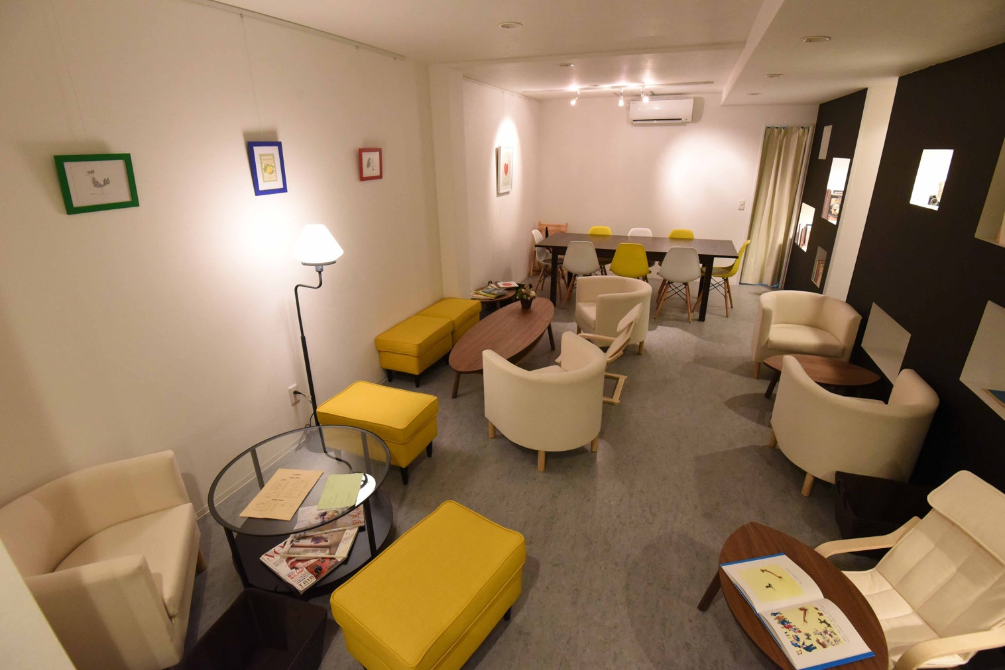
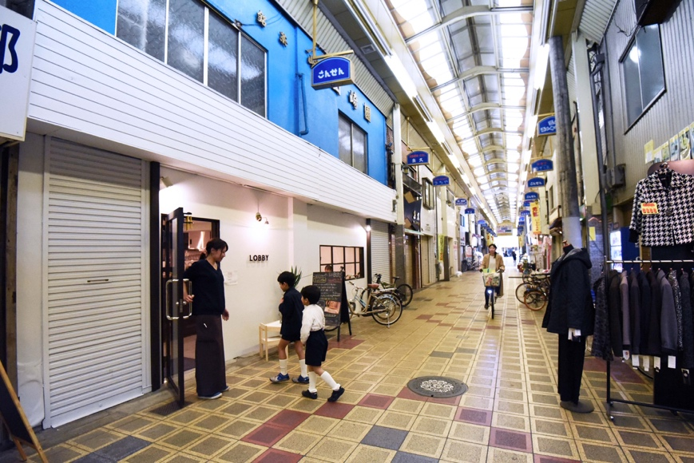
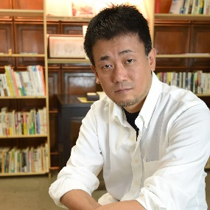
事例② | 特定非営利活動法人トイボックス
Ｈ27年度実施（三泉商店街） テーマ：子育て世代の親子を商店街に呼び込む ことで、集客力の向上を図るプラン | Ｈ29年度実施（平尾本通商店街） テーマ：地域コミュニティの担い手 としての機能強化
商店街を舞台に、こどもを取り巻く地域課題を解決
サポーター事業を実施してみて
平成27年度に「商店街サポーター創出・活動支援事業」を活用し、大阪市大正区の三泉商店街の空き店舗に「カフェLOBBY」を開設。「カフェLOBBY」では、全世代が入りやすい普通のカフェの外見としながら、商店街を中心とした地域活動の拠点の役割を担う施設をめざし、就業訓練の場として活用したり、放課後に勉強する機会を提供する「宿題カフェ」などを実施した。
定期開催型の子育て支援事業を続けることで、地域の子育て世代とのつながりが増え、来街者の増加にもつながった。現在は、同市浪速区に事務所とともにその機能を移転し、継続して営業している。
平成29年度には大阪市大正区の平尾本通商店街で、商店街のホールや休憩所を活用し、商店街のコミュニティ機能強化と組織の基盤力強化を図る事業を行った。
ホールや休憩所の近隣住民による活用を促進したところ、認知度・利用件数が上昇。商店街の地域コミュニティの担い手としての機能強化および組織の基盤力の強化につながった。
サポーター事業実施当時の様子
サポーターからのメッセージ
商店街の周辺地域、特に都心部では、子育て世帯の増加など新陳代謝の動きがあり、これによって商店街が地域から求められている役割も変化してると考えられます。
よって、商店街は、今のニーズを把握し、新たな発想で取り組む必要があると考えられ、そのためにも、時代に即して積極的に動こうとしている新しい考えを持っている方を、是非応援して欲しいと思います。
商店街という枠組みにとらわれない、面的広がりの中の新たな商業集積や、商店街内のやる気のある個店、若手の個店同士の取組みを支援することも大切であると考えます。
栗田代表理事
団 体 概 要
〒556-0021
大阪府大阪市浪速区幸町2-3-33
代表：栗田 拓(写真)・白井 智子
TEL：050-3733-5544
URL：https://www.npotoybox.jp/toybox/
「こどもとちいき」をテーマに、こどもを取り巻く地域課題を解決することで地域を良くし、社会を良くすることをめざす。公設民営フリースクールのほか、放課後学習支援センターや小規模保育所を運営。まちづくりと協働のプラットフォーム形成の手法を用いた商店街活性化事業に取組んでいる。
他の商店街支援実績
平成24年度「ハートフルコミュニケーションツール開発事業（全国商店街振興組合連合会補助金事業）」の実施
（鶴７商店街（大阪市））
平成28年度「大阪市地域商業活性化推進事業」の実施（九条新道駅商店街振興組合、平尾本通商店街振興組合、放出商店会、
北島通商店街振興組合、平野本町通商店街振興組合、飛田本通商店街振興組合（大阪市）） 他

Slide 23

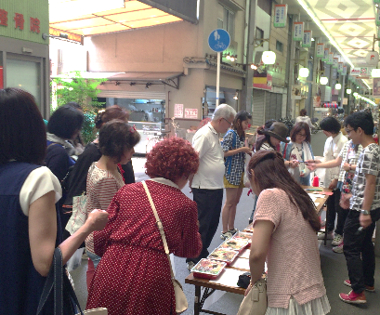
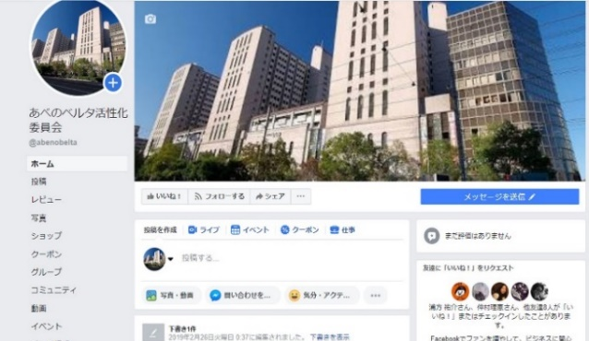
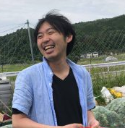
事例③ | 有限会社CR-ASSIST
Ｈ29年度実施（文の里商店街） テーマ：地域コミュニティの担い手としての 機能強化 | Ｈ30年度実施（あべのベルタ商店街） テーマ：恒常的な賑わいの創出
エリア（まち）のなかの「活動主体」としての商店街に
サポーター事業を実施してみて
平成29年度に「商店街サポーター創出・活動支援事業」を活用して、大阪市阿倍野区の文の里商店街にて事業を実施。地域に必要とされる、地域に開かれた商店街となれるよう、商店街（組合） + 地域（エリア）の個人店舗も巻き込んだ活動ができる事業体制の構築をめざした。
当事業の実施を通じて、商店街と昭和町で展開されている様々な活動との接点を増加させた。その後、商店街を含めたエリアの活性化に取り組む組織として、商店街とその周辺の個店等で構成する、まちのファンクラブ「あいらぶ、昭和町。」を立ち上げた。
また、平成30年度には、大阪市阿倍野区のあべのベルタ商店街にて当事業を実施。住宅棟や事務所棟を併設する複合ビルとしての特徴を活かして身近な顧客を取り込むための事業を実施した。住宅や商店街等、複数の組織があり連携が困難であったが、定期的に情報を共有する場を設けることにより、組織を横断しての連携が取れつつある。
（実施内容の詳細はプラン編事例⑦を参照）
サポーターからのメッセージ
サポーター事業実施当時の様子
商店街は、商業の場所だけでなく、地域コミュニティの場・人通りの中心としても大切なものだと考えています。しかし商店街としては、高齢化等により、恒例イベントの継続だけでも精一杯の状態だと思います。
商店街だけでできないことは、外部のサポーターや商店街内外の若手と協同して取り組むことが重要と考えています。また、各個店においても、商店街や地域の活性化は他人事ではなく、自分事として、商店街を含む地域の価値向上に取り組んでいただきたいと思います。
また、商店街という場所を活かして商いをしたい人もいますので、商店街がそういった方々が活躍できるようなフィールドになれば、地域にとっても魅力的なコミュニティの場にもなると思います。
四井取締役
団 体 概 要
〒545-0021
大阪府大阪市阿倍野区阪南町1-50-3
代表：四井 恵介
TEL：06-6624-1127
URL：https://www.cr-assist.co.jp/
大学・研究機関における研究補助を行うと同時に、“Community Based Research Office”をキーワードに、地域における問題解決のため、主要大学における都市
問題を扱う研究者とのつながりを利用し、特に若手研究者に協力を求めながら、国内外の最先端事例や最新の研究成果を応用したまちづくりを支援している。
他の商店街支援実績
平成25年度～ 「どっぷり、昭和町。」イベントにおける文の里商店街（大阪市）との連携
平成27年度 「大阪市地域商業活性化推進事業」の実施（平尾商店街等（大阪市）） 他

Slide 24
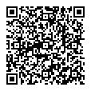
大阪府商店街サポーター創出・活動支援事業の
取組み事例 令和元年11月（令和３年３月更新）
編集・発行 大阪府商工労働部中小企業支援室
商業・サービス産業課
〒559-8555 大阪市住之江区南港北1-14-16
大阪府咲洲庁舎(さきしまコスモタワー)25階
TEL：06-6210-9496
この事例集は大阪府のホームページでもご覧いただけます。
http://www.pref.osaka.lg.jp/shogyoshien/shogyoshinko/supporterszirei.html

